Slide 1
מבוא למדעי המחשב ושפת Java
מפגש 02
זרימה של תוכנית

Slide 2
משפטי תנאי וביטויים לוגיים
תנאי if – בצע חלק קוד זה אם התנאי מתקיים:
if (תנאי בוליאני) { do … } continue ….
true
false

Slide 3
אופרטורים בוליאניים
אופרטורים בולאניים עונים באופן בוליאני על שאלות "האם?":
a גדול מ - b : a > b
a גדול או שווה ל b : a >= b
a קטן מ - b : a < b
a קטן או שווה ל b : a <= b
a שווה ל b : a == b
a שונה מ b : a != b

Slide 4
תרגיל 1
כתוב תוכנית לחישוב ציון בגרות משוכלל לפי ציון מבחן ומספר יחידות הלימוד. שיטת החישוב היא: עבור 5 יח"ל יש בונוס של 25 נקודות, עבור 4 יח"ל יש בונוס של 15 נקודות ועבור 1- 3 יח"ל אין בונוס כלל.
עבור ציון 80 ב- 5 יח"ל הציון המשוכלל יהיה 80 + 25 = 105
עבור ציון 95 ב- 4 יח"ל הציון המשוכלל יהיה 95 + 15 = 110
עבור ציון 95 ב- 3 יח"ל הציון המשוכלל יהיה 95 + 0 = 95
מה נעשה ?

Slide 5
תרגיל 1 - התוכנית
import java.util.Scanner;
public class BagrutFinal
}
public static void main (String[]args)
{
Scanner scan=new Scanner(System.in);
int grade, points;
System.out.println("Please enter your grade");
grade=scan.nextInt();
System.out.println("Please enter number of points");
points=scan.nextInt();
if(points == 5)
grade += 25;
if(points == 4)
grade+= 15;
System.out.println("Your final grade is " + grade);
{
{
הגדרת משתנים וקבלת קלט מהמשתמש
קוד עבור 5 יח"ל
קוד עבור 4 יח"ל

Slide 6
אופרטורים לוגיים
&& (AND)
A && B
|| (OR)
A || B
! (NOT)
! A

Slide 7
דוגמא לשימוש באופרטורים לוגיים
כתוב תוכנית המקבלת מספר שלם מהשמתמש ומדפיסה OK אם הוא מספר דו ספרתי.
מה נעשה ?
נקלוט מספר שלם מהמשתמש
נבדוק האם הוא גדול שווה מ 10 וגם האם הוא קטן מ- 100 למשל:
if (10 <= num && num <100)
if (9 < num && num <100)
if (! (num < 10 || 99 < num))

Slide 8
תרגיל 2 - max
כתוב תוכנית המקבלת 4 מספרים מהמשתמש ומדפיסה את הגדול מביניהם.
מה נעשה ?
נגדיר 4 משתנים ונקבל ערכים מהמשתמש
נבדוק ע"י השואה בין כל המספרים מי הכי גדול, כלומר:
if (a > b && a > c && a > d) max = a וכך עבור כל משתנה ....
אפשרות אחרת .... ?
נגדיר את max להיות a ונעבור על כל המספרים, אם יש צורך נחליף את max

Slide 9
תרגיל 2 - התוכנית
public static void main (String[] args)
{
Scanner scan=new Scanner(System.in);
int a, b, c, d, max;
System.out.println("Please enter 4 numbers ");
a = scan.nextInt();
b = scan.nextInt();
c = scan.nextInt();
d = scan.nextInt();
max = a;
if (max < b)
max = b;
if (max < c)
max = c;
if (max < d)
max = d;
System.out.println(“Max= “ + max);
{

Slide 10
משפטי תנאי
if else – בצע חלק קוד ראשון אם התנאי מתקיים , אחרת בצע חלק קוד שני:
if (תנאי בוליאני) { do … }
else
{
do …
} continue ….
true
false

Slide 11
תרגיל 3
כתוב תוכנית המבקשת מספר דו ספרתי מהמשתמש, ומבצעת:
בודקת את הקלט:
אם לא תקין נותנת הודעת שגיאה
אם הקלט תקין:
בודקת האם שתי הספרות זהות
אם זהות – מדפיסה Equal
אם לא זהות – מדפיסה Not Equal
מה נעשה ?

Slide 12
תרגיל 3 - התוכנית
public static void main (String[] args)
{
Scanner scan=new Scanner(System.in);
int number, tens, ones;
System.out.println("Please enter a 2 digit number");
number=scan.nextInt();
if (number < 10 || number > 99)
System.out.println("Not a 2 digit number");
else
{
ones = numer % 10;
tens = number / 10;
if (ones == tens) // if(number%11 == 0)
System.out.println(“Equal");
else
System.out.println(“Not Equal");
}
}

Slide 13
תרגיל 3 - התוכנית
public static void main (String[] args)
{
Scanner scan=new Scanner(System.in);
int number, tens, ones;
System.out.println("Please enter a 2 digit number");
number=scan.nextInt();
if (9 < number && number < 100)
{
ones = number % 10;
tens = number / 10;
if (ones == tens)
System.out.println("Both digits are equal");
else
System.out.println("Both digits are different");
}
else
System.out.println("Not a 2 digit number");
}

Slide 14
תרגיל 4
כתבו תכנית המחשבת ומדפיסה את ציונו הסופי של סטודנט בקורס מסוים.
בקורס ישנן 5 מטלות. משקל כל מטלה הוא 5% מהציון הכללי, אולם חובה להגיש לפחות 3 מטלות. בנוסף ישנו בקורס מבחן סופי שמשקלו נקבע לפי כמות המטלות שהוגשו – אם הוגשו 5 מטלות, משקל המבחן הסופי הוא 75%, אם הוגשו 4 מטלות משקלו של המבחן 80%, ואם הוגשו 3 מטלות משקלו 85%.
התכנית צריכה לקלוט מהמשתמש את ציוני המטלות 1-5 (אם מטלה כלשהי לא הוגשה יש לקלוט את הציון 1- כדי לציין שאין להתחשב בה בציון הסופי), ואת ציון המבחן.
התכנית תחשב את הציון הסופי על-ידי הכפלת ציוני המטלות באחוז שלהן מהציון הסופי, ועוד הכפלת ציון המבחן באחוז שלו מהציון הסופי. לאחר חישוב הציון הסופי בקורס התכנית צריכה להדפיס אותו.

Slide 15
תרגיל 4 המשך.
לדוגמא, הקלט הבא:
Please enter exercise number 1 grade: 80
Please enter exercise number 2 grade: -1
Please enter exercise number 3 grade: 100
Please enter exercise number 4 grade: 90
Please enter exercise number 5 grade: 100
Please enter final exam’s grade: 80

Slide 16
תרגיל 5
כתוב תוכנית הממירה ציון מספרי לציון מילולי לפי הטבלה :
ציון מ 1 עד 4 fail
ציון 5 poor
ציון 6 pass
ציון 7 ו- 8 good
ציון 9 very good
ציון 10 excellent
אחרת error number
מה נעשה ?
נשתמש ב switch ....

Slide 17
משפטי תנאי מקוננים – if, else if
if (תנאי בוליאני 1)
{
do ….
}
else if (תנאי בוליאני 2)
{
do ….
}
else if (תנאי בוליאני 3)
…
else (לא חייבים)
{
do ….
}

Slide 18
פקודת switch
int switchValue = expression;
switch (switchValue) {
case value_1:
statements 1;
break;
case value_2:
statements 2;
break;
…
case value_i:
statements i;
break;
default:
statements-(i+1) // לא חובה
}

Slide 19
תרגיל 5
import java.util.Scanner;
public class GradeSwitch
{
public static void main (String[]args)
{
Scanner scan=new Scanner(System.in);
int grade;
System.out.println("Please enter your grade");
grade=scan.nextInt();
switch (grade)
…
}
}

Slide 20
switch (grade)
{
case 1:
case 2:
case 3:
case 4:
System.out.println("fail");
break;
case 5:
System.out.println("poor");
break;
case 6:
System.out.println("pass");
break;
case 7:
case 8:
System.out.println("good");
break;
case 9:
System.out.println("very good");
break;
case 10:
System.out.println("excellent");
break;
default:
System.out.println("No such grade.");
break;
}

Slide 21
אופרטור ? :
(Boolean expression) ? statements 1 : statements 2;
if true, return statements 1, else, return statements 2
Same as:
if (Boolean expression)
statements 1;
else
statements 2;
example:
int a, b;
// get value from user …
int max = a < b ? b : a;

Slide 22
תרגיל 6
חישוב הציון הסופי של הקורס מחושב כך
שציון הבחינה מהווה 70 אחוז, ציון הממ"ן
הראשון 10 אחוז וציון הממ"ן השני 20
אחוז.
כתבו תכנית הקולטת את ציון הבחינה ושני
ציוני הממנים (כציונים שלמים). על התכנית
לחשב ולהדפיס את ציון הסופי של הקורס.

Slide 23
תרגיל 7
מספר פלינדרום - Palindrome הנו מספר (או ביטוי)
אשר ניתן לקרוא אותו מימין לשמאל
ומשמאל לימין בצורה זהה.
לדוגמה המספר 373
כתבו תכנית הקולטת מספר תלת ספרתי. על
התכנית לבדוק ולהדפיס האם המספר
פלינדרום או לא.

Slide 24
תרגיל 8
במחשבון בסיסי קיימות 2 פעולות: פלוס (+) ומינוס (-).
כתבו תכנית הקולטת שני מספרים שלמים
ותו עבור פעולה חשבונית + או -.
על התכנית לחשב ולהדפיס את תוצאת
החישוב על פי הפעולה. בעבור פעולת מינוס יש
להחסיר את המספר הראשון במספר השני.
לדוגמה, אם נקלטו שני המספרים 5 ו- 3 ופעולה
חשבונית + יש להדפיס 8 , אם נקלטה הפעולה –
יש להדפיס 2

Slide 25
תרגיל 9
במחשבון בסיסי קיימות 4 פעולות: פלוס +, מינוס -,
כפל * וחילוק /.
כתבו תכנית הקולטת שני מספרים שלמים
ותו עבור פעולה חשבונית.
על התכנית לחשב ולהדפיס את תוצאת
החישוב על פי הפעולה.
לכל תו פעולה שגוי תינתן הודעה מתאימה
ותוצאת חישוב אפס.

Slide 26
תכנית 9 :
במכרז לרכישת מוצר זוכה הצעת המחיר
הגבוהה ביותר.
במרכז הוצעו 3 הצעות מחיר.
כתבו תכנית הקולטת את שלוש הצעות
המחיר ,הניחו כי ההצעות שונות זו מזו.
על התכנית לבדוק ולהדפיס את הצעת
המחיר הזוכה.

Slide 27
תרגיל 10
המספר 512 עונה על התנאי הבא:
אם סוכמים את ספרותיו ומעלים מספר זה
בחזקת 3 מגיעים למספר עצמו. 5+1+2 = 8 , 3^8= 512
כתבו תכנית הקולטת מספר תלת ספרתי. על
התכנית להדפיס הודעה מתאימה האם
המספר עונה על התנאי או לא

Slide 28
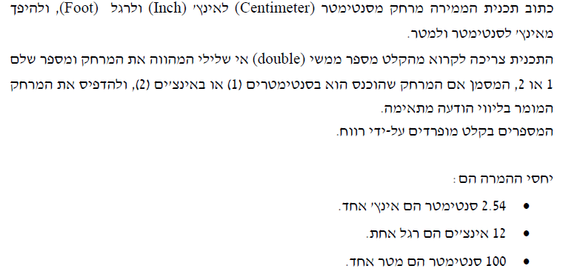
תרגיל 11

Slide 29
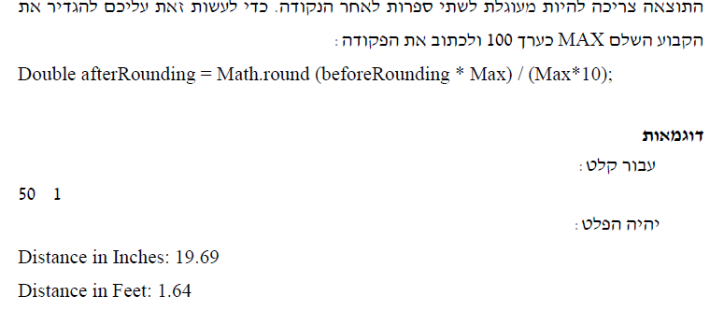
תרגיל 11 המשך

Slide 30
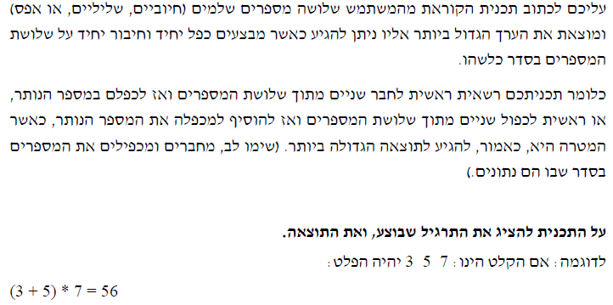
תרגיל 12

